Slide 1
Terra Conectada
De Max Diniz Cruzeiro
LenderBook

Slide 2
Era uma vez um menino que tinha dificuldades de aprendizado na Escola,...
LenderBook

Slide 3
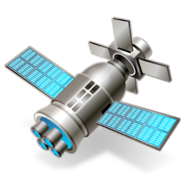
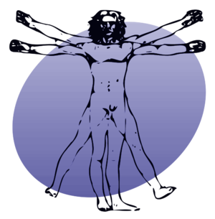
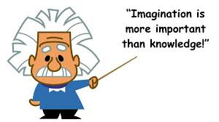
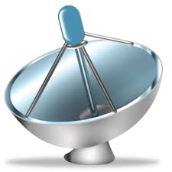
Então os cientistas reuniram todas as tecnologias para resolver este problema global.
LenderBook

Slide 4
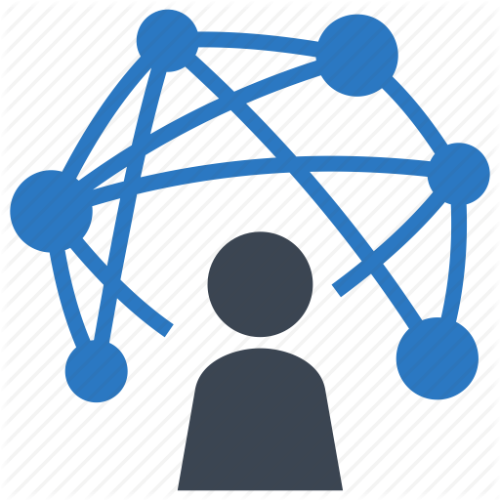
E o cientista conectou ondas de rádio que captavam a necessidade do menino e interligava na biblioteca.
LenderBook

Slide 5
Mas o cientista advertiu o menino que a terra conectada exigia deste que tivesse respeito por outros seres humanos porque seu pensamento agora podia ser observado.
LenderBook

Slide 6
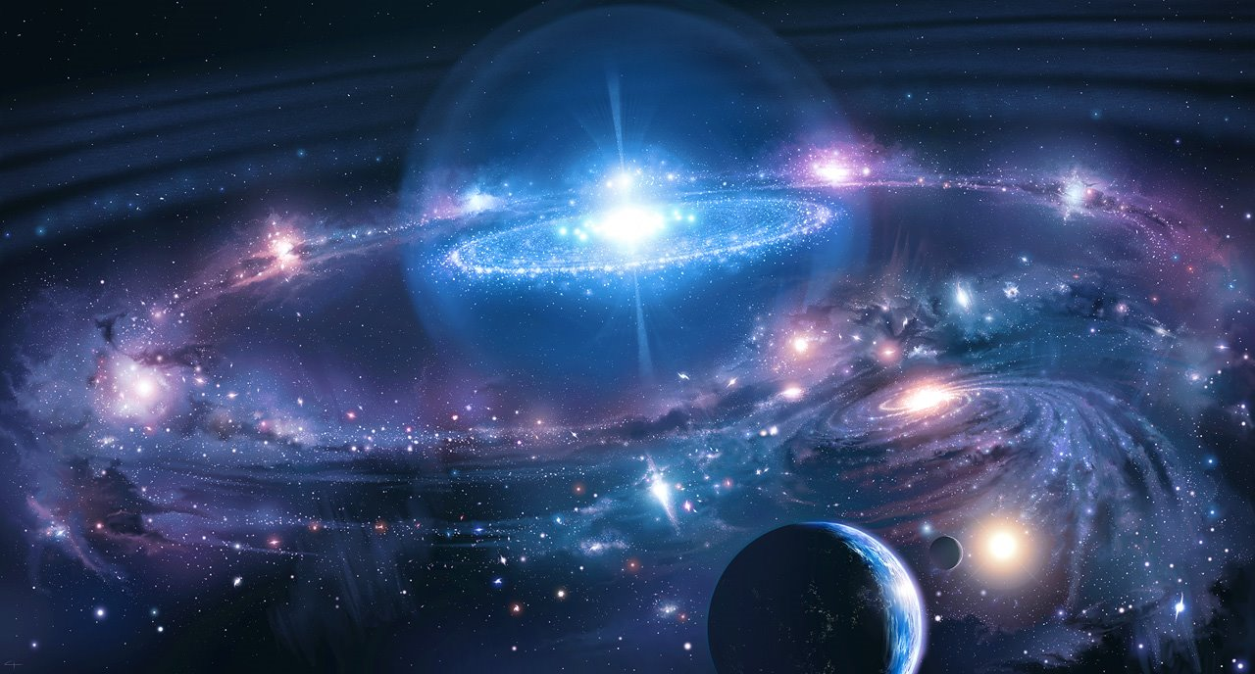
E o menino cresceu e se tornou um ser altamente inteligente e fez maravilhas sobre a terra conquistando o universo.
LenderBook

Slide 7
Fim... De um começo que não se finda.
LenderBook

